Slide 1
МБУК «ЦБС» Кстовского муниципального округа Статистика и отчетность в библиотеке
Школа начинающего библиотекаря

Slide 2
Учет в библиотеке ГОСТ Р 7.0.20-2014 «Библиотечная статистика: показатели и единицы исчисления»
Школа начинающего библиотекаря

Slide 3
Основные формы библиотечной статистики
1.Первичные учетные документы для ежедневного заполнения:
Формуляр читателя (электронный формуляр читателя) – предназначен для учета читателя библиотеки, контроля и учета выданных ему и возвращенных им произведений печати и других документов и анализа чтения;
Электронная БД пользователей библиотеки;
Картотека регистрации абонентов МБА (традиционная или электронная) предназначена для учета абонентов и анализа сведений о них;
Картотека регистрации абонентов информации (традиционная или электронная база данных) предназначена для учета абонентов и анализа сведений о них;
Карточка регистрации пользователей предназначена для учета читателя библиотеки и анализа сведений о нем;
Тетрадь регистрации пользователей
Книжный формуляр предназначен для учета и контроля за выданным и возвращенным пользователем (читателем, абонентом) документом и анализа его использования;
Листок читательского требования предназначен для поиска и выдачи произведения печати и другого документа, учета и анализа запросов и отказов*;
Лист (Тетрадь) ежедневной статистики предназначен для ежедневного учета показателей количества посещений, обращений и выдачи документов пользователям по отраслям знаний*;
Лист (Тетрадь) «Учет количества запросов» или «Журнал справок и консультаций» предназначен для учета запросов всего: справок и консультаций;
«Журнал отказов» или «Картотека отказов» предназначен для учета отказов по запросам и анализа отказов;
Паспорт мероприятия предназначен для учета и анализа мероприятия, проводимого библиотекой;
Счетчики посещений www-сайта библиотеки.

Slide 4
Вторичные документы
Дневник работы библиотеки;
Отчёт по государственному (муниципальному) заданию;
Отчёты о работе библиотек за какой-либо период времени;
Статистическая форма № 6–НК;
Планы и отчеты о работе библиотек за период времени (месячные, квартальные, годовые и др.).

Slide 5
Заметки библиотекаря Звонили: 27.07.22 г. (отметка о задолженности) | ФОРМУЛЯР ЧИТАТЕЛЯ
 | № читательского билета____________________ Фамилия___Петров________________________ Имя___Александр_________________________ Отчество____Сергеевич____________________ Место прописки (код)______________________ _________________________________________ Возрастная категория (код)__________________ Социальная категория______________________ _________________________________________ Состоит читателем библиотеки _____________________________ Дата записи_15.06.2023_____________________ Дата перерегистрации_11.01. 2024 г.___________ Правила библиотеки обязуюсь выполнять. ____________________Петров________________ Подпись читателя
Год | 2023 | 2024 | 22222
Рег. № | 145 | 36

Slide 6
И – инвалид,
Р – руководитель,
РДЧ – руководитель детского чтения,
П – пенсионер
Возраст читателя может указываться в некоторых подразделениях сиглами: Д – дети, Ю – юношество, В – взрослые.

Slide 7
Внутренняя часть формуляра
Срок возврата книги | Инвентарный номер | Отдел | АВТОР И ЗАГЛАВИЕ КНИГИ | Роспись читателя в получении книги | Роспись библиотекаря
 |  |  | 2024год, № 36
25/01 | 64182 | 63.3 | Пятанов Ю. Кстовские зори | Петров | Авдеева
26/01 |  |  | посещение
8/02 | б/н | 84 | Новый мир 2021 год, №1,2,3,4,5 | Петров | Авдеева
18/02 |  |  | продлено по телефону
20/02 | б/н | 63 | Газета «Маяк» январь 2023 г. | Петров | Авдеева
 | б/н | 63 | Газета «Маяк» март 2022, №36, 38, 41 | Петров | Авдеева
 | б/н | 3 | Юный техник 2019, № 1,2,3,4 | Петров | Авдеева
28.06 |  |  | «Посещение НЭБ» | Петров | Авдеева

Slide 8
Тетрадь регистрации пользователей
Дата записи, перерегистрации | Порядковый номер читательского формуляра | Фамилия. Имя. Отчество | Примечания
9.01.2023 | 1 | Сидоров Станислав Владимирович
 | 2 | Алексеева Татьяна Ивановна
10.01.2023 | 3 | Фролов Владимир Михайлович
 | 4….35 | ……………………..
11.01.2023 | 36 | Петров Александр Сергеевич

Slide 9
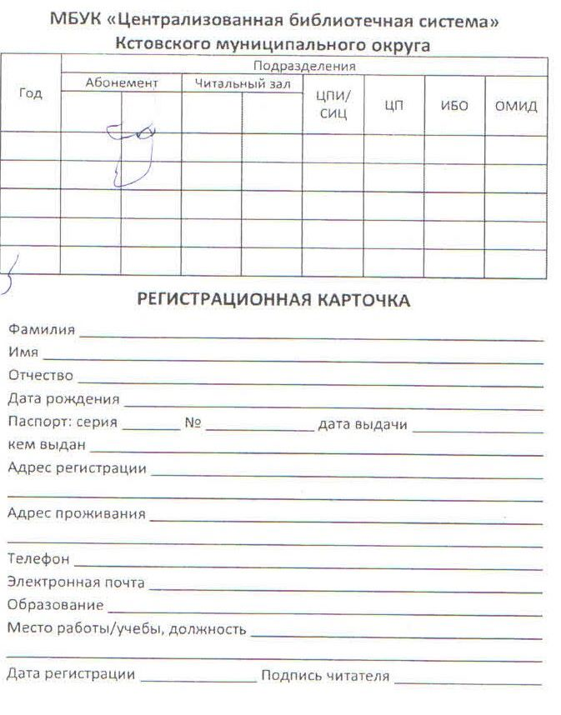
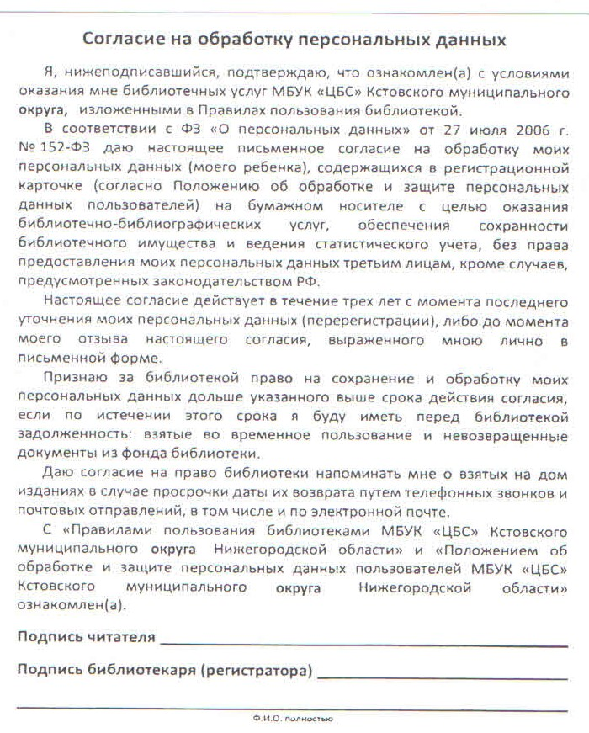

Slide 10
Читатель может продлить срок пользования документа:
1) при личном посещении библиотеки,
2) позвонив по номеру телефона библиотеки,
3) отправить просьбу о продлении через социальные сети библиотеки, электронную почту и др. В этом случае в формуляре ставится новая дата выдачи документа, отметка о продлении. Учитывается новая документовыдача.
Если пользователь сдал книги и на дом ничего не взял, то проставляется дата его посещения и делается запись «свобод.» (свободный).
ЗАПОМНИТЕ! Продление срока пользования документами разрешается не более двух раз подряд, при условии отсутствия на них читательского спроса.
ЗАПОМНИТЕ! Продление срока пользования документами по просьбе пользователя рассматривается как новая выдача.

Slide 11
Расстановка читательских формуляров осуществляется по срокам возврата, а в пределах срока по читательским номерам или по алфавиту фамилий.
Свободные формуляры – по алфавиту пользователей. Формуляры читателей, не возвративших книги своевременно, расставляются отдельно, в порядке алфавита.
Формуляры читателей в читальном зале расставляются по алфавиту фамилий или порядковым номерам.
Формуляры читателей-детей расставляются по школам, классам, а внутри по алфавиту фамилий читателей.

Slide 12
Спасибо за внимание!

